Slide 1


1a Avaluació: Identitat i Documents
El naixement de la teua empresa informàtica. Creació de la marca, disseny corporatiu i elaboració dels teus primers documents oficials.

Slide 2
Fase 1: La Teua Marca
Abans de començar a reparar cap ordinador ni atendre clients, necessites saber qui eres. Anem a dissenyar el nom i la imatge del teu servei tècnic.

Slide 3






Els 3 Pilars del teu Disseny
Naming
Colors Corporatius
Tipografia
Com es dirà la teua empresa? Busquem un nom comercial atractiu, memorable i relacionat amb el món del suport informàtic o la tecnologia.
Triarem una paleta de 2 o 3 colors que et representaran. Aquests colors s'utilitzaran al logotip, als textos i a tota la papereria de l'empresa.
Selecció de les fonts per als documents. Necessitarem una font clara per al cos del text i una altra de més cridanera per als títols.

Slide 4

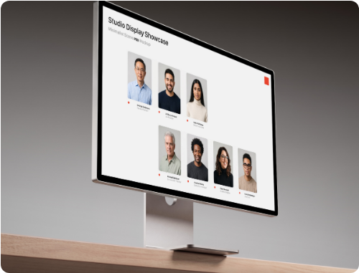
Creació del Logotip
El teu logo serà la cara de l'empresa.
Utilitzarem eines de disseny per a crear un logotip 100% original que reflectisca professionalitat i el tipus de serveis ofimàtics que ofereixes.
•
Creació d'un isotip (símbol) i logotip (text).
•
Disseny net i adaptat tant per a web com per a impressió.
•
Exportació en formats professionals d'alta resolució.

Slide 5
Fase 2: Documentació amb Writer
Aplicarem la teua nova marca corporativa. Utilitzarem LibreOffice Writer per donar un format impecable als teus primers documents d'empresa.

Slide 6


Què redactarem amb LibreOffice?
Plantilles de l'Empresa
Documents de Gestió
Les bases del teu arxiu documental:
Comunicació formal i condicions:
•
Disseny de la pàgina corporativa amb capçalera i peu de pàgina personalitzats amb el teu logo.
•
Carta de presentació: Text explicant què feu adreçat als futurs clients.
•
Targetes de visita llestes per imprimir.
•
Condicions del servei: Redacció de les normes, garanties i terminis de reparació del teu taller.
•
Rètol comercial i horaris d'obertura.

Slide 7

Fase 3: Iniciació a la PRL
Seguretat ofimàtica bàsica per a la teua empresa.
Abans d'entrar plenament a desmuntar equips en la segona avaluació, cal establir les bases de la Prevenció de Riscos Laborals (PRL).
•
Creació d'una petita Guia de Bones Pràctiques documentada en Writer.
•
Riscos elèctrics principals en una oficina.
•
Ergonomia i correcta postura davant el teclat i la pantalla.

Slide 8

La Importància d'aquesta Fase
La Base del Teu Èxit
40%
Aquesta primera avaluació és fonamental. Si estableixes una bona base documental, saps manejar Writer i tens una imatge de marca forta, el treball de la resta del curs fluirà molt millor.
De la nota final
Al desembre, el tancament de l'avaluació consistirà en una petita defensa oral de 5 minuts on cadascú ensenyarà orgullós el nom i el logo de la seua nova empresa.

Slide 9




Full de Ruta (Setembre - Desembre)
Novembre
Final d'Avaluació
Trasllat de la imatge a LibreOffice Writer. Creació de les plantilles i papereria de l'empresa.
Presentació de Marca! Entrega del teu dossier i defensa oral de 5 minuts davant els companys.
Setembre/Octubre
Inici Desembre
Idees, brainstorming de noms comercials i inici del disseny del logotip i colors corporatius.
Redacció dels documents de gestió (Carta i Condicions) i l'esquema de seguretat (Guia PRL).

Slide 10
Obrim el Processador!
Tot llest per començar a donar vida a la teua idea.

Slide 11


Image Sources
https://images.pixeden.com/images/apple-studio-display-showcase-minimalist-scene-psd-mockup_full_preview_retina.jpg
Source: www.pixeden.com
https://media.istockphoto.com/id/1883285965/photo/an-unrecognizable-businesswoman-working-in-her-office-on-her-computer.jpg?s=612x612&w=0&k=20&c=gGxCXAwnjSYtoYBxe3IviqIzkJc0WLTdmhUXpQxpcw8=
Source: www.istockphoto.com

